Slide 1
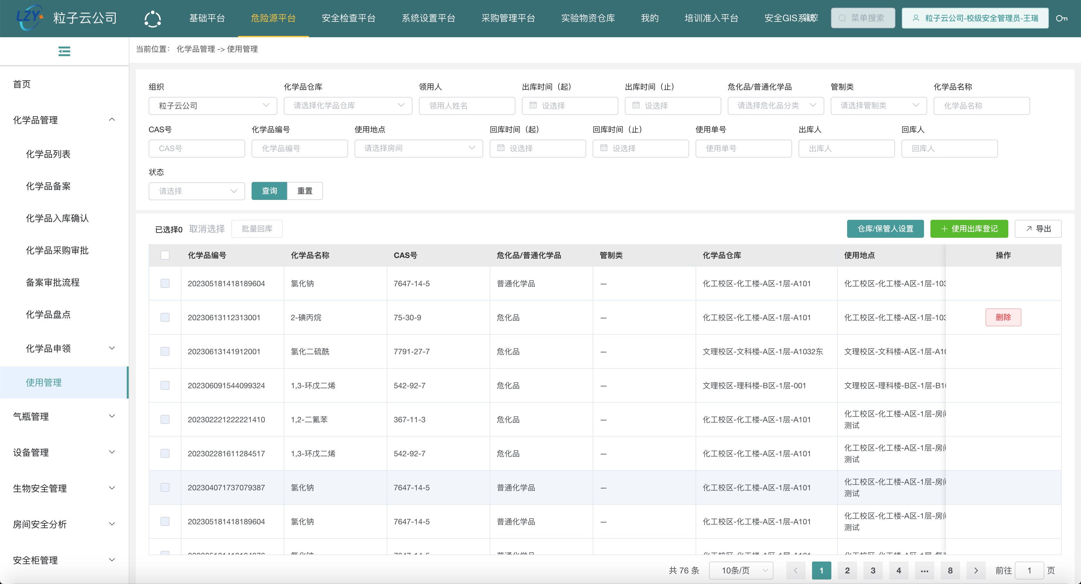
危险源平台
化学品管理-使用管理流程

Slide 2
操作说明
1
设置学校的仓库和仓管员
2
PC端仓管员负责登记出库信息
3
PC端仓管员负责登记回库信息
4
小程序仓管员负责登记出库信息
5
小程序仓管员负责登记回库信息
A
领用人加入使用地点

Slide 3
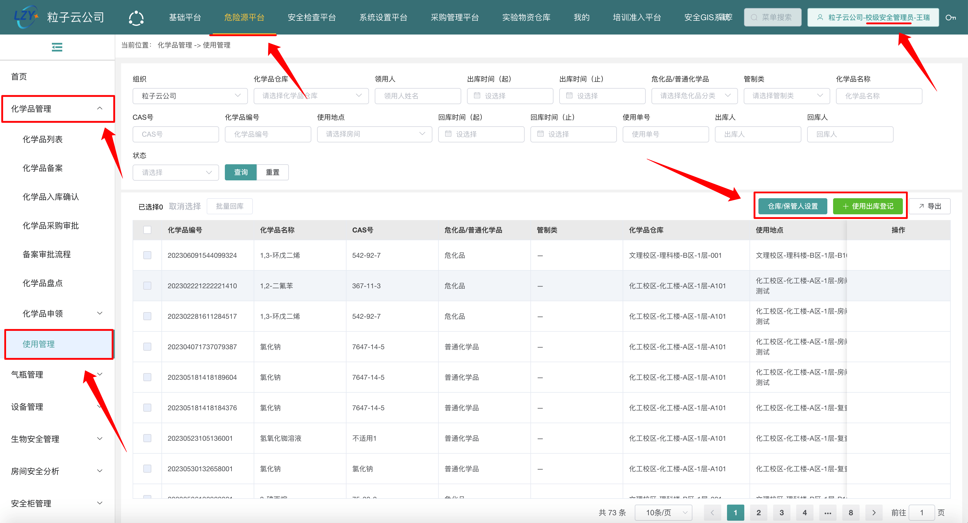
设置学校的仓库和仓管员
1
1. PC端：管理员账号登录平台，选择危险源平台 - 化学品管理 – 使用管理
列表上方的【仓库/保管人设置】按钮，点击后，可以维护学校的仓库信息。

Slide 4
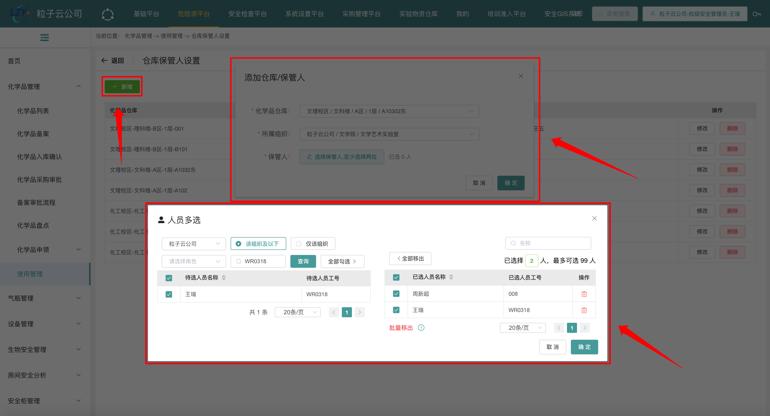
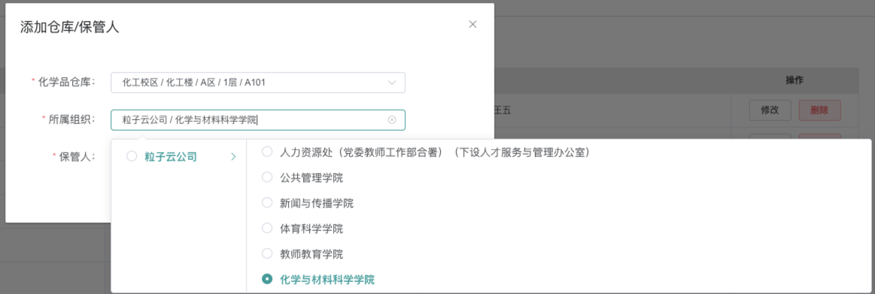
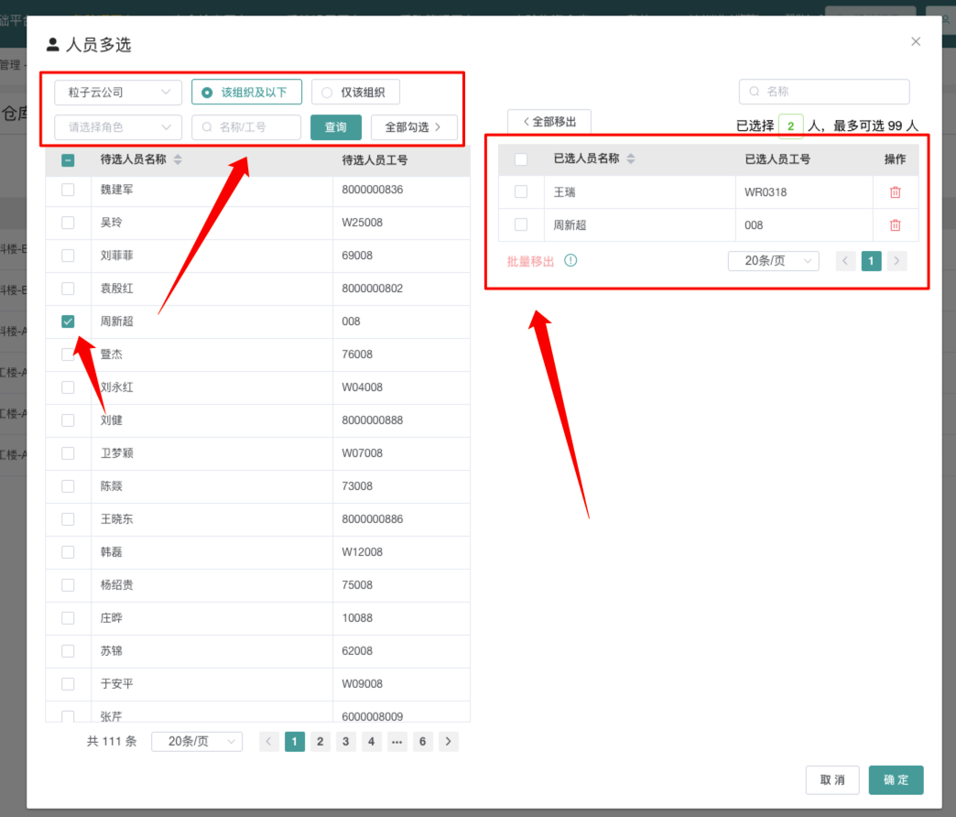
设置学校的仓库和仓管员
1
2. PC端：仓库/保管人设置
① 点击“新增”按钮，添加仓库/保管人
③ 选择所属组织
④ 检索添加选择保管人员，保管人至少设置2位。
② 选择对应仓库

Slide 5
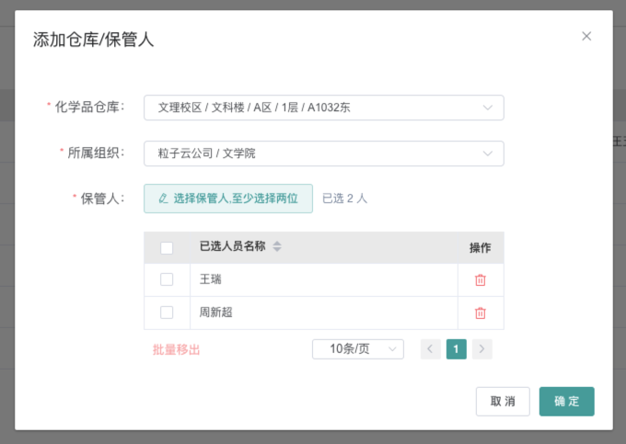
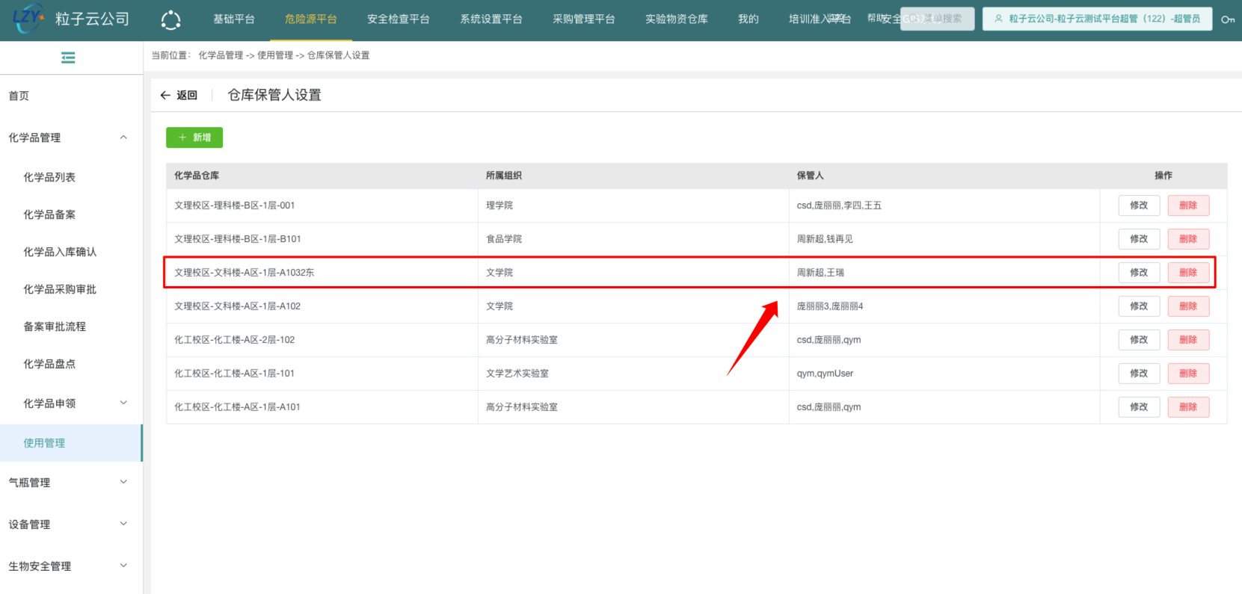
设置学校的仓库和仓管员
1
2. PC端：仓库/保管人设置
⑤ 确定提交，添加仓库/保管人
⑥ 生成新的保管人记录

Slide 6
操作说明
1
设置学校的仓库和仓管员
2
PC端仓管员负责登记出库信息
3
PC端仓管员负责登记回库信息
4
小程序仓管员负责登记出库信息
5
小程序仓管员负责登记回库信息
A
领用人加入使用地点

Slide 7
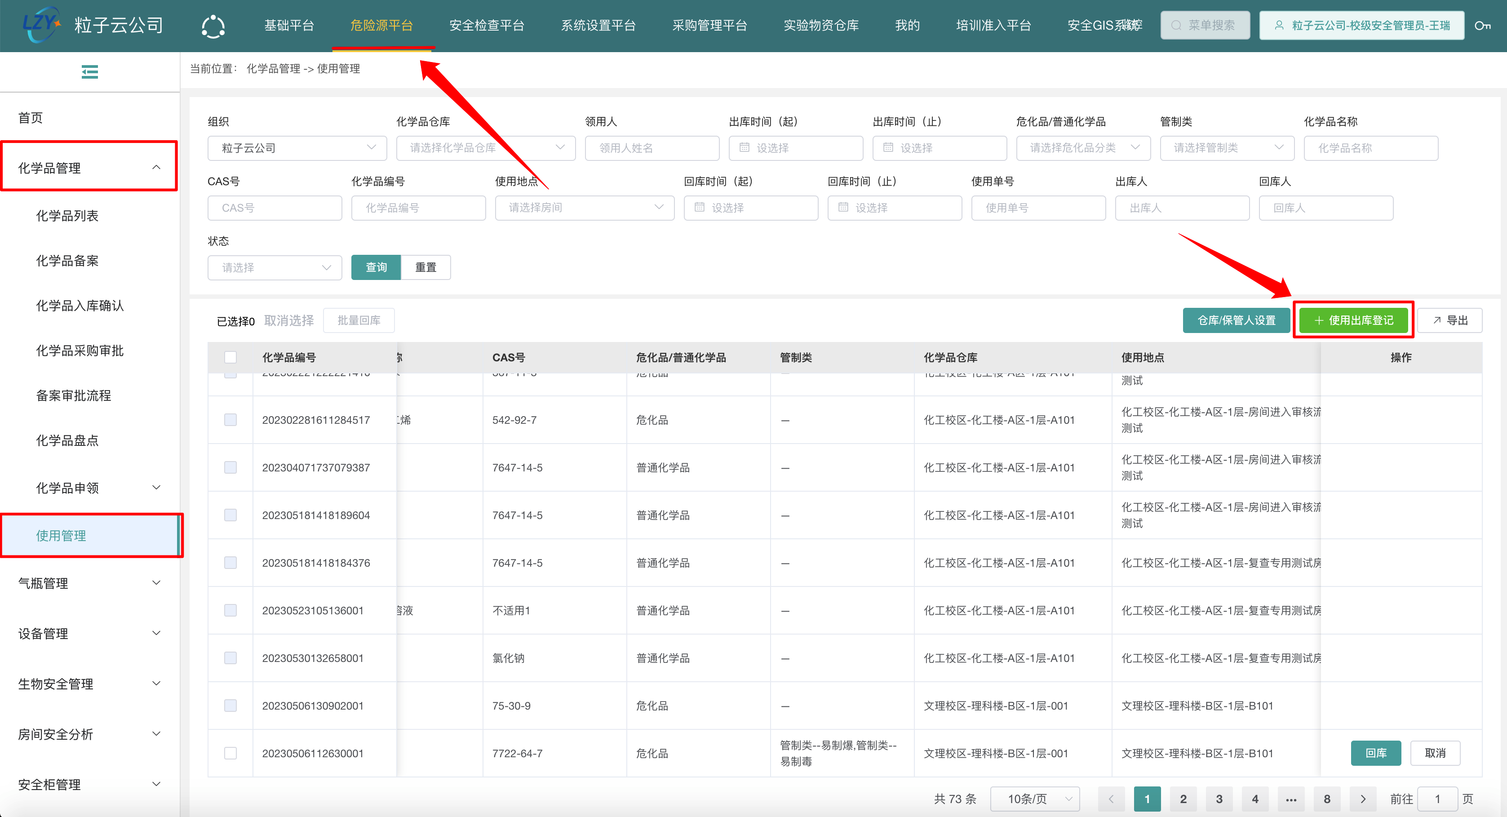
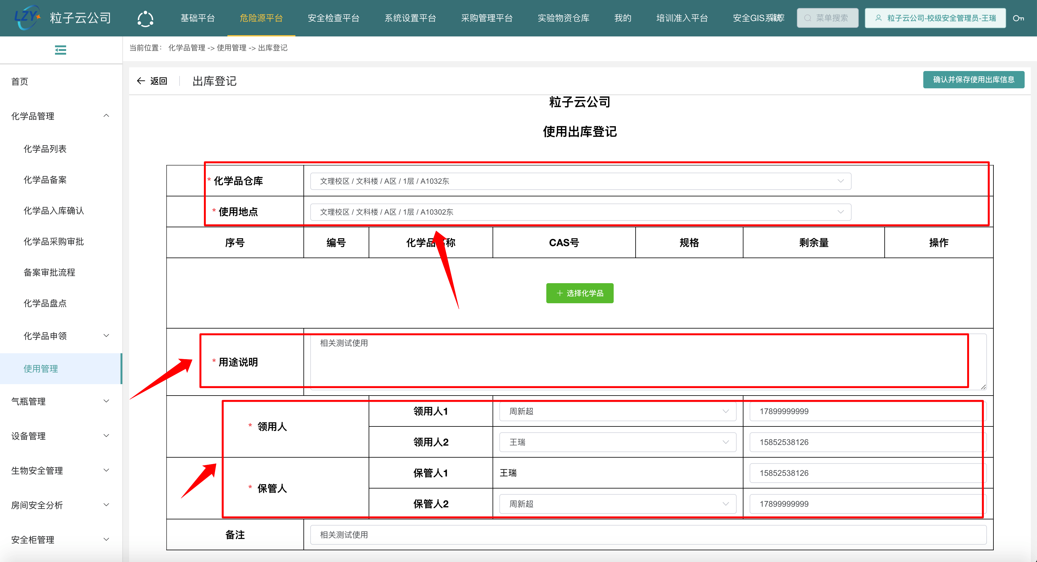
PC端仓管员负责登记出库信息
2
1. PC端：“仓库/保管人”操作登记出库信息
① 选择，“使用出库登记”
② 选择出库的仓库及使用的地点；添加领用人，及保管人
操作说明：
1、选择的仓库是当前组织下用户作为保管人的仓库；
2、使用地点选择范围为系统所有房间；可以通过输入房间号进行搜索再选择；
3、领用人需同时属于（所选仓库人员或开放人群）和（使用地点人员或开放人群），领用人支持输入姓名/工号查询；
4、保管人为仓库保管人，第一个默认为当前登录用户；
如果搜索不到领用人，请确认领用人是否已经加入到对应的使用地点；

Slide 8
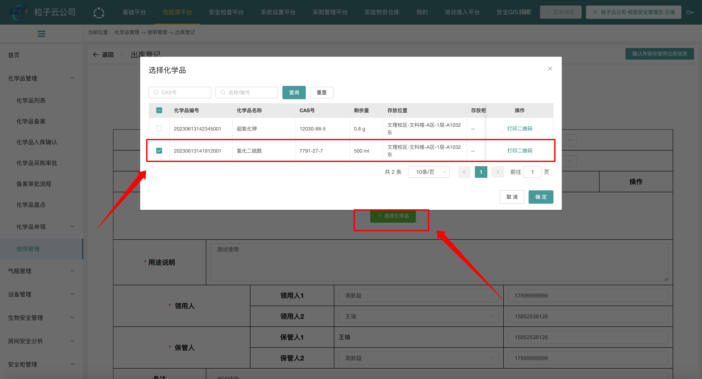
PC端仓管员负责登记出库信息
2
1. PC端：“仓库/保管人”操作登记出库信息
③ 添加选择对应房间仓库里，要出库的“化学品”信息

Slide 9
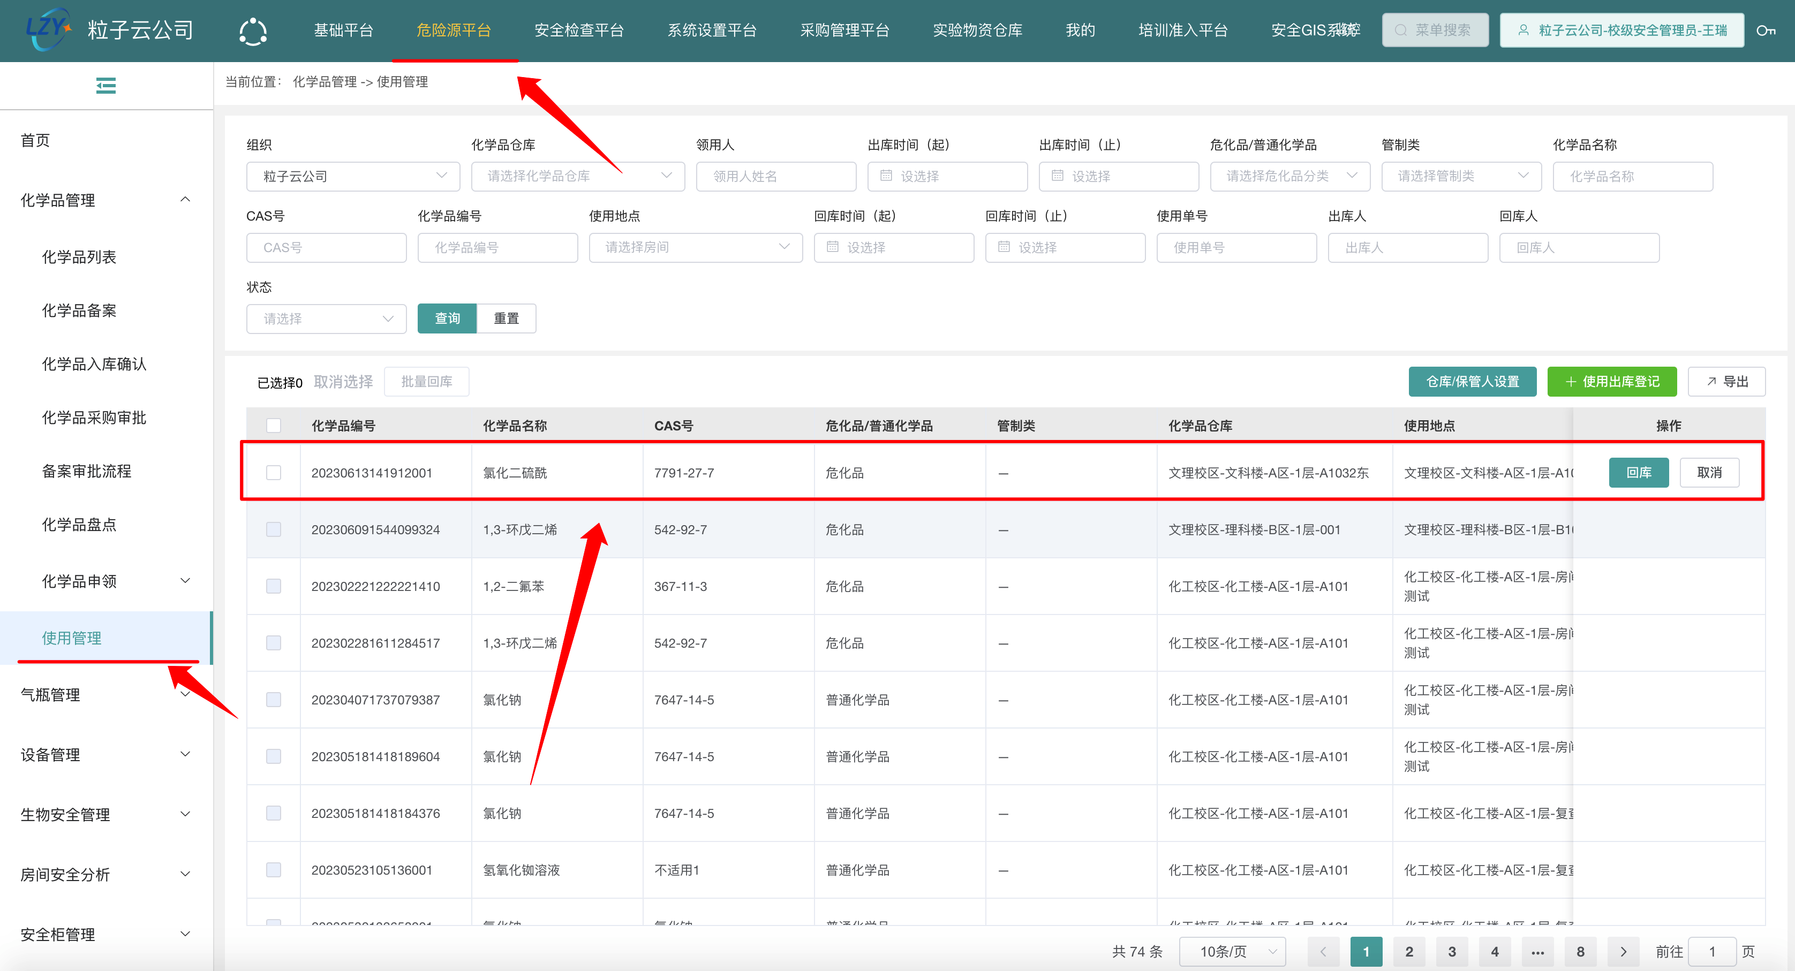
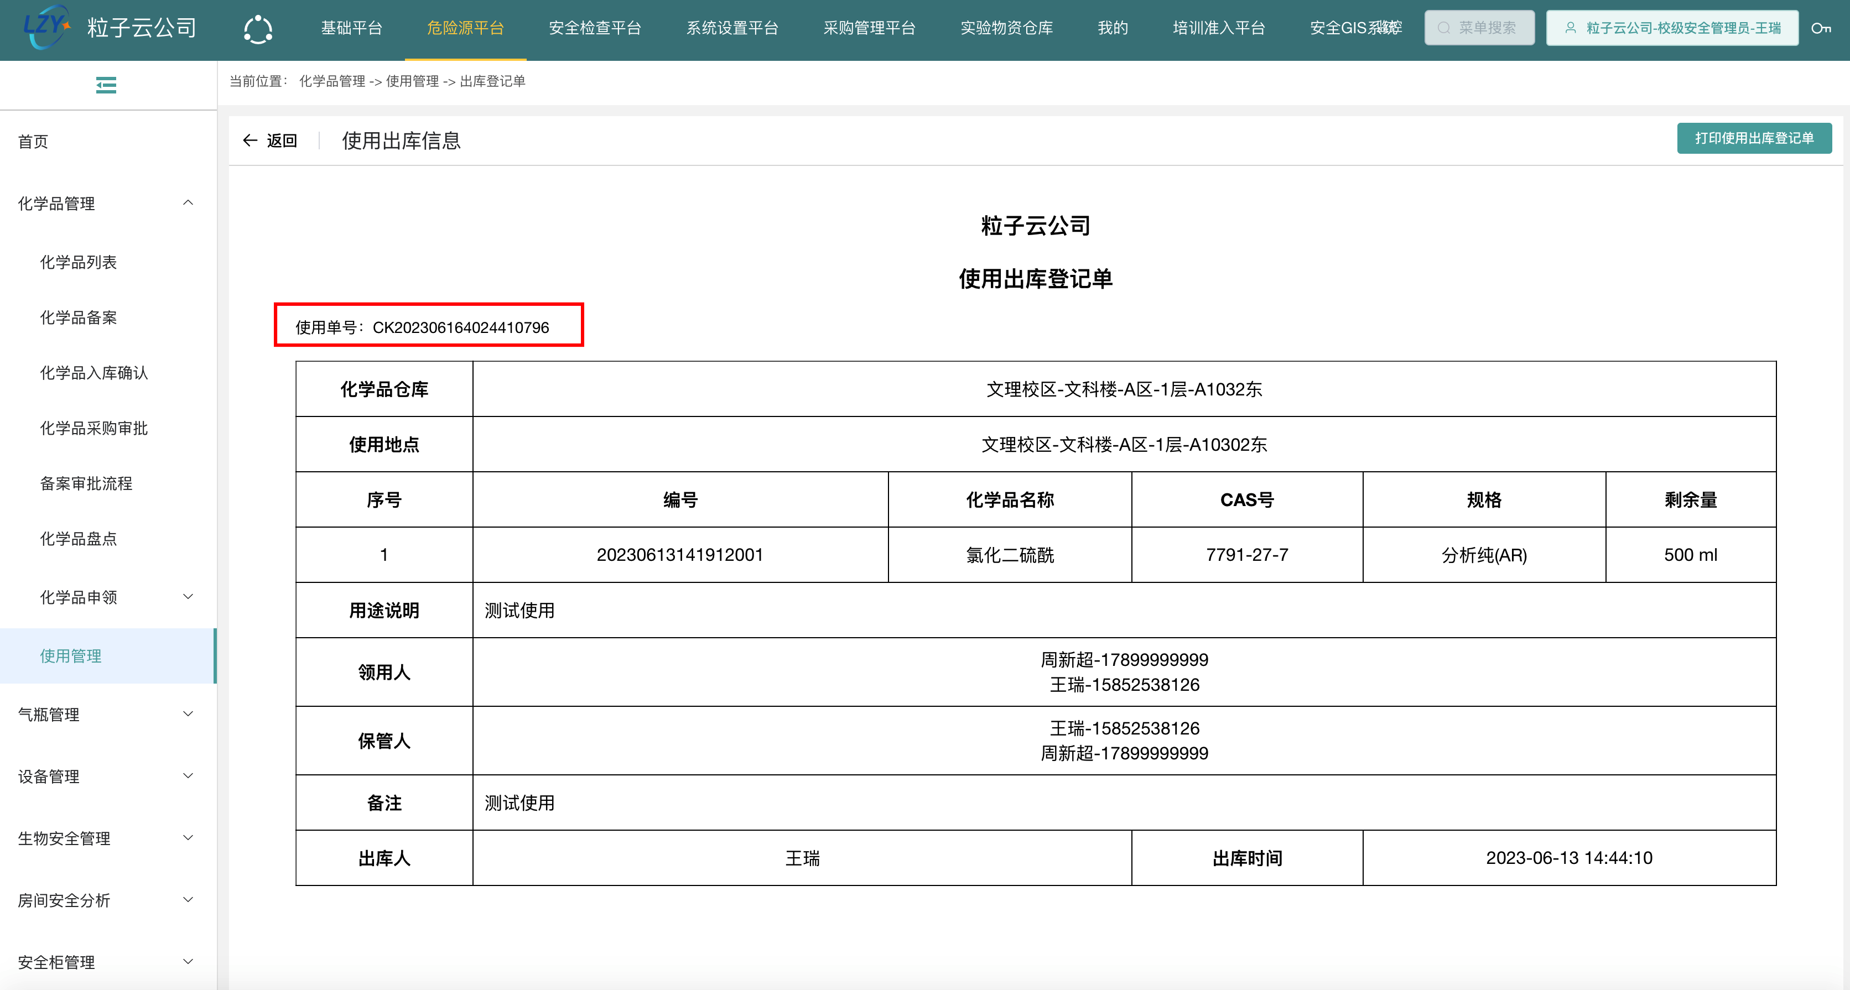
PC端仓管员负责登记出库信息
2
1. PC端：“仓库/保管人”操作登记出库信息
④ 确定后，再次点击“确认并保存使用出库信息”会生成使用出库登记单
⑤出库后的“化学品”在使用管理列表，状态为已出库，可以进行“回库”操作。

Slide 10
操作说明
1
设置学校的仓库和仓管员
2
PC端仓管员负责登记出库信息
3
PC端仓管员负责登记回库信息
4
小程序仓管员负责登记出库信息
5
小程序仓管员负责登记回库信息
A
领用人加入使用地点

Slide 11
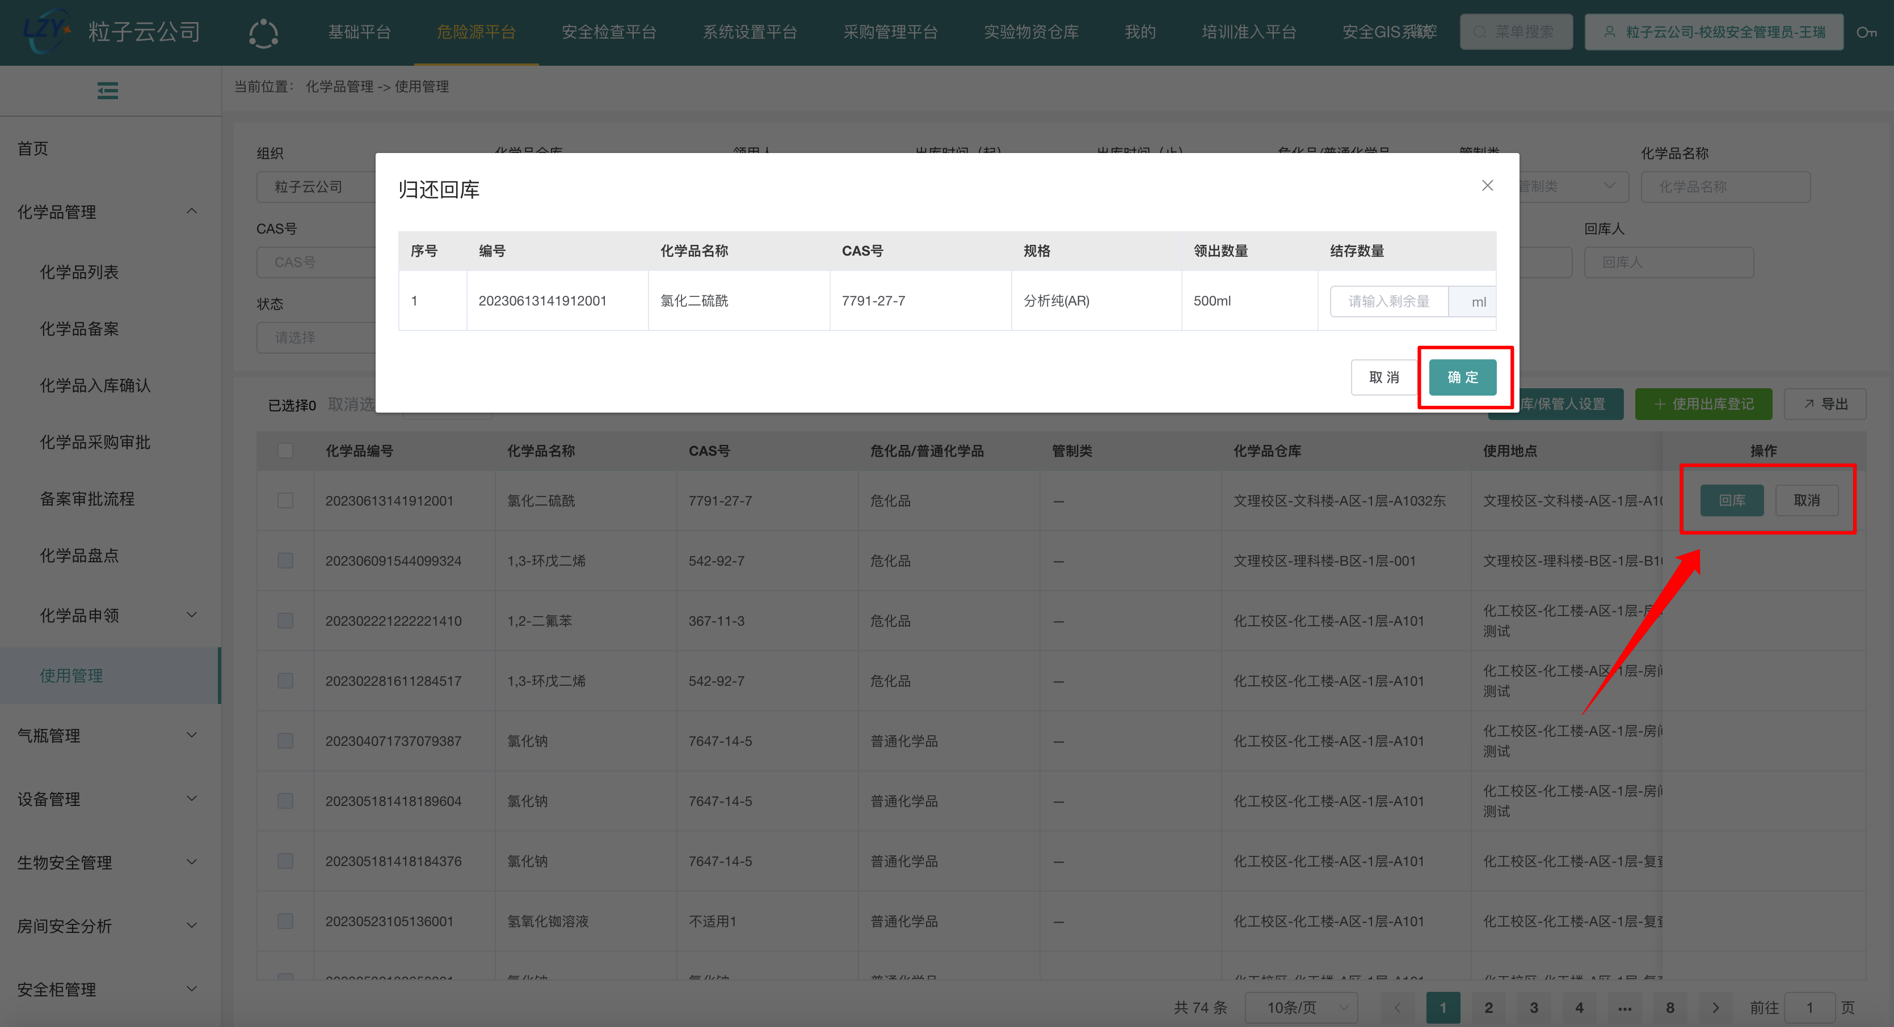
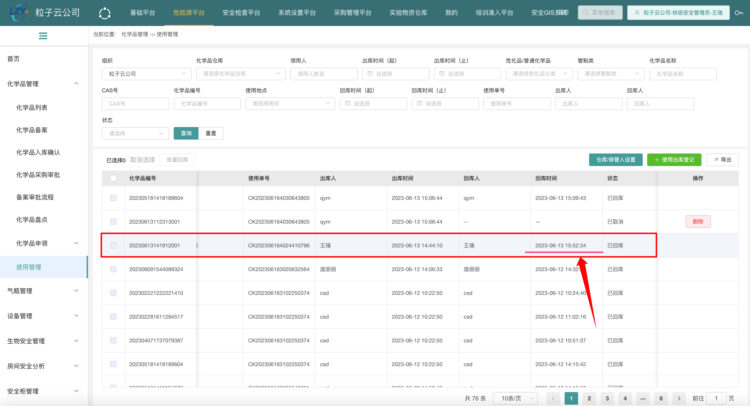
PC端仓管员负责登记回库信息
3
1. PC端：“仓库/保管人”操作登记回库信息
① 选择回库的药品，点击“回库” 按钮后，确定之前使用出库“化学品”结存数量，回库后的存储位置，点击确定；
② 回库后 “化学品”在使用管理列表中，会有“已回库”状态与回库时间记录

Slide 12
操作说明
1
设置学校的仓库和仓管员
2
PC端仓管员负责登记出库信息
3
PC端仓管员负责登记回库信息
4
小程序仓管员负责登记出库信息
5
小程序仓管员负责登记回库信息
A
领用人加入使用地点

Slide 13
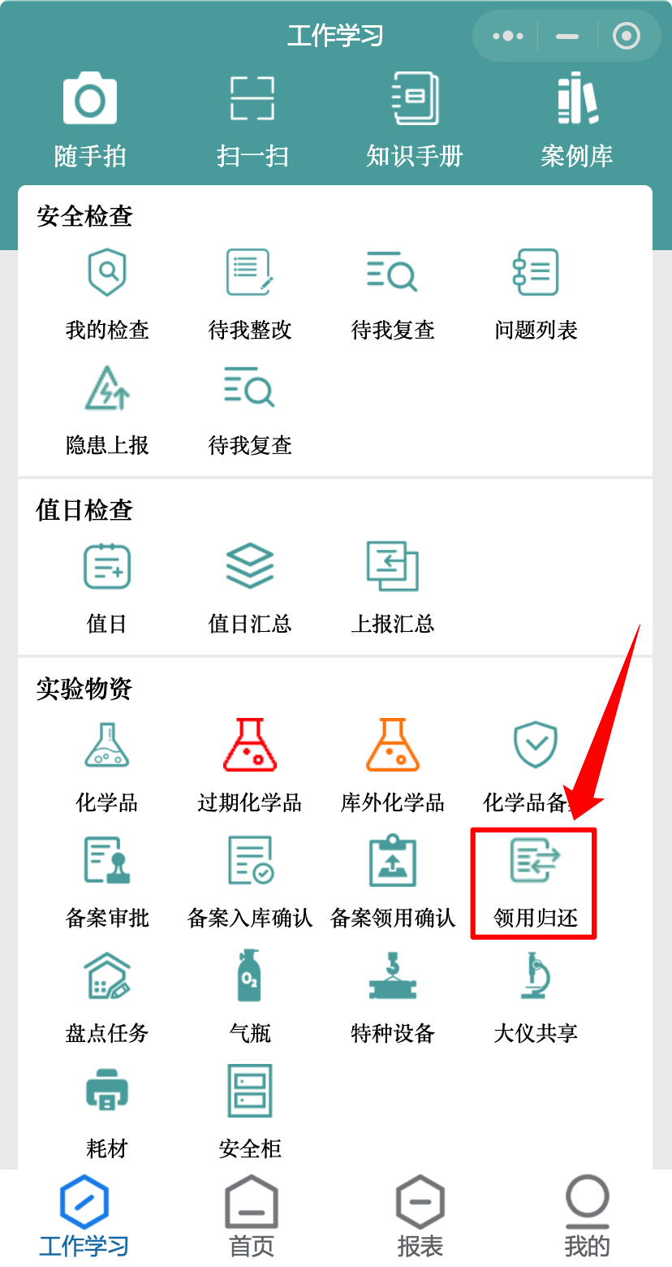
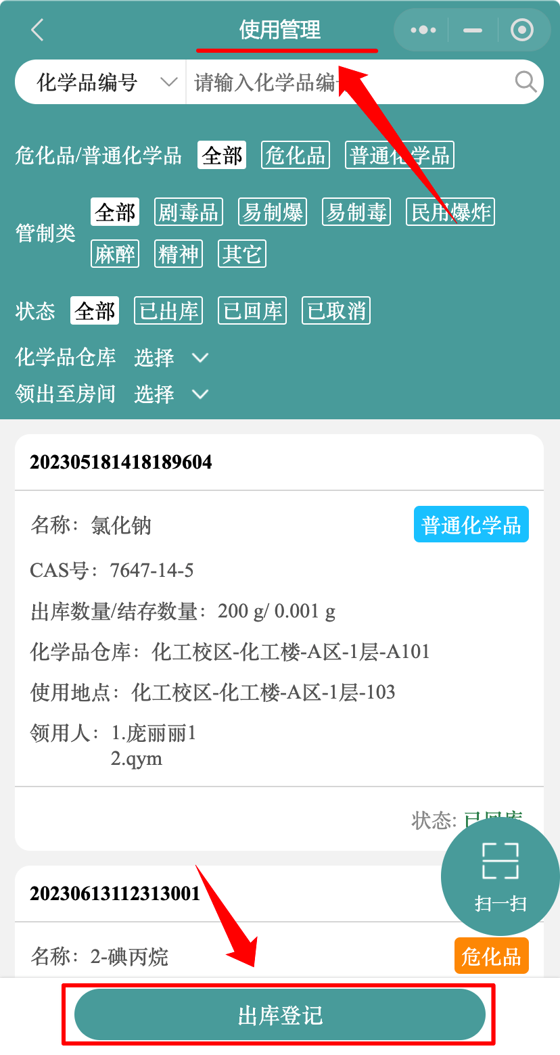
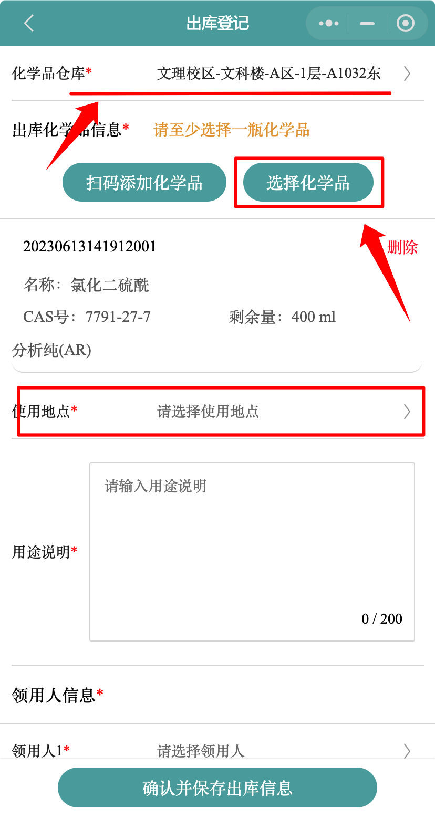
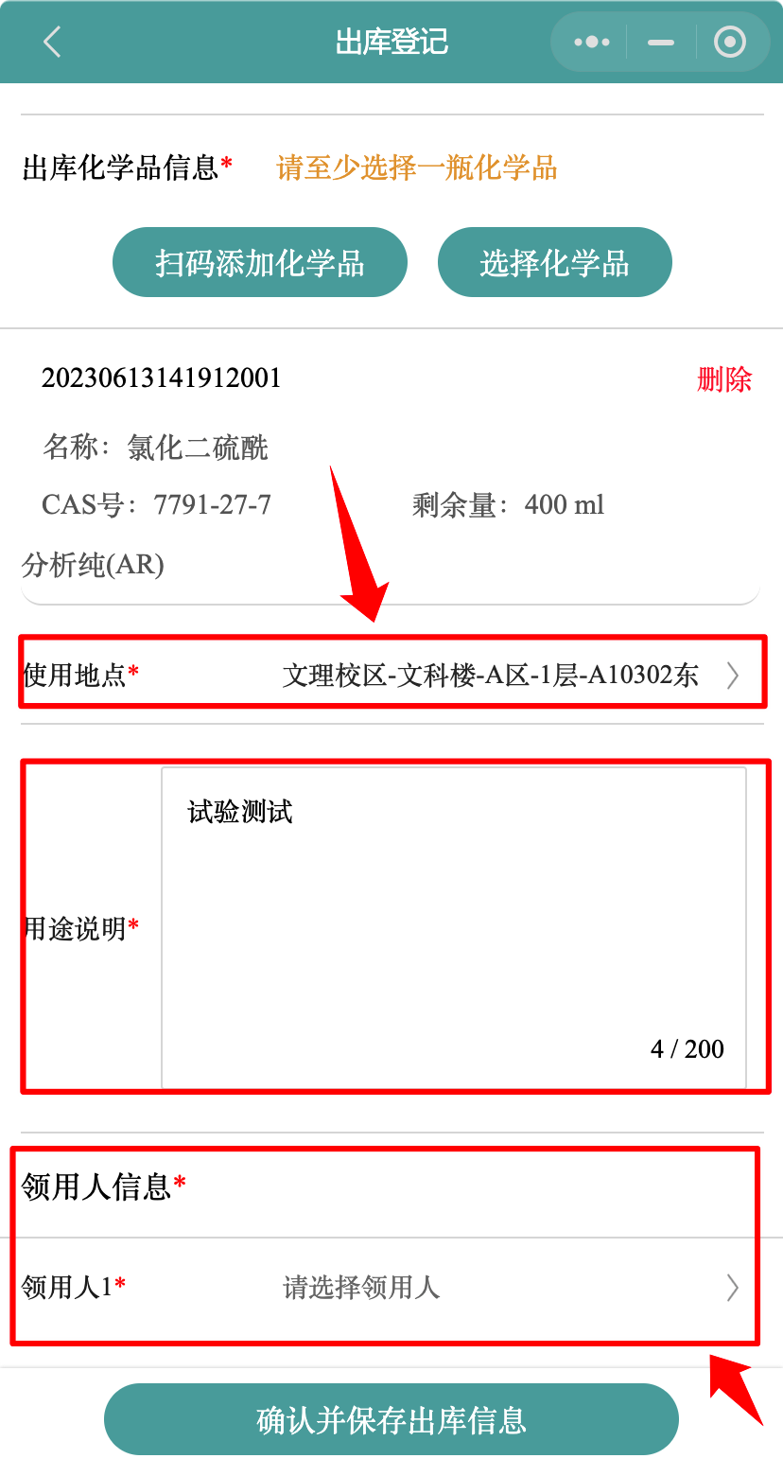
小程序端仓管员负责登记出库信息
4
4. 小程序端：“仓库/保管人”操作登记出库信息
①登录小程序后切换主菜单到“工作学习”Tab，找到“领用归还”按钮
② 点击“出库登记”选择对应仓库
③ 选择相应的“化学品仓库”出库的“化学品”及“使用地点”
④ 选择“领用人信息”与“保管人信息”及添加用途说明

Slide 14
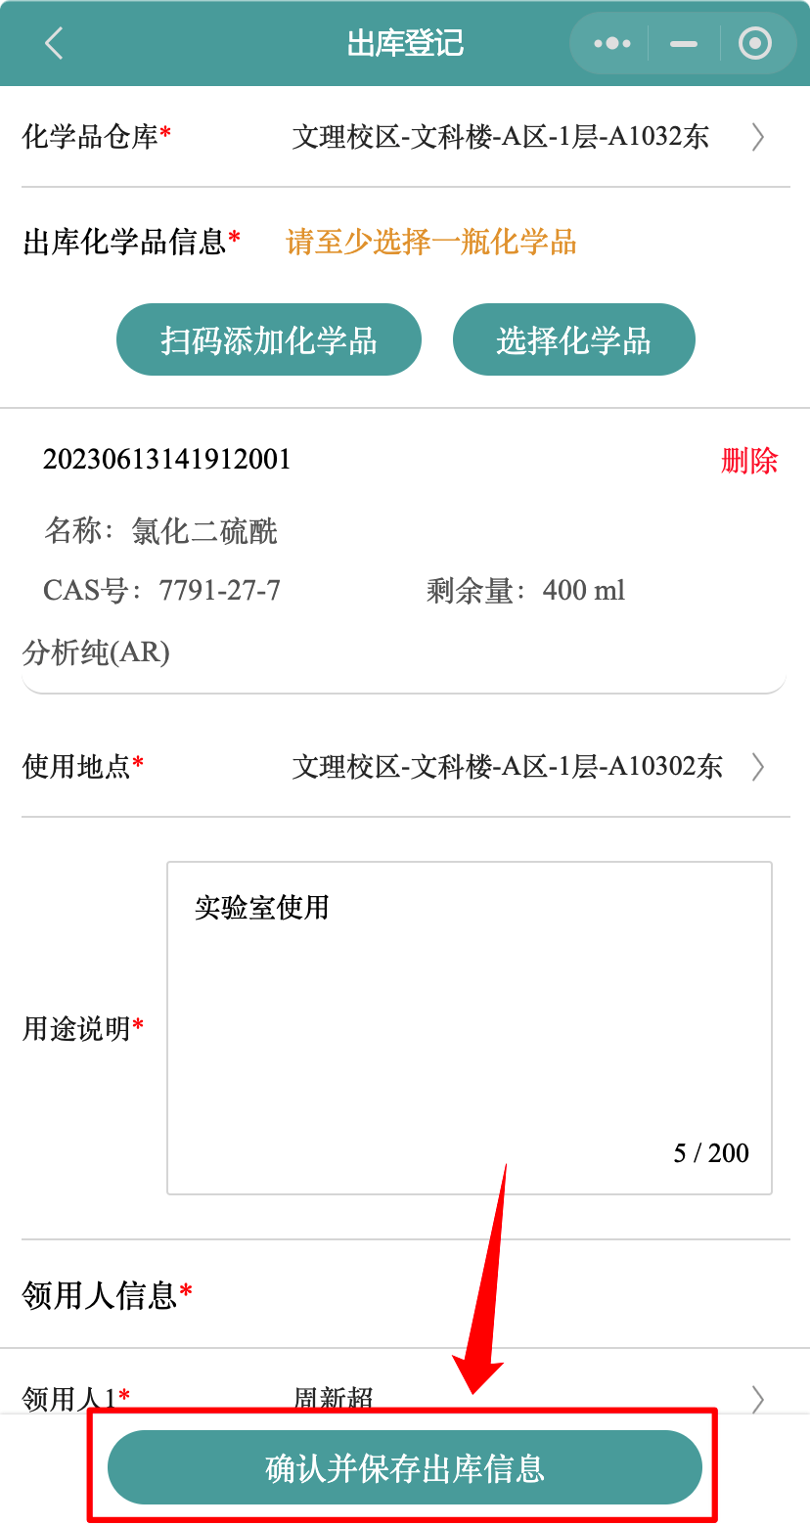
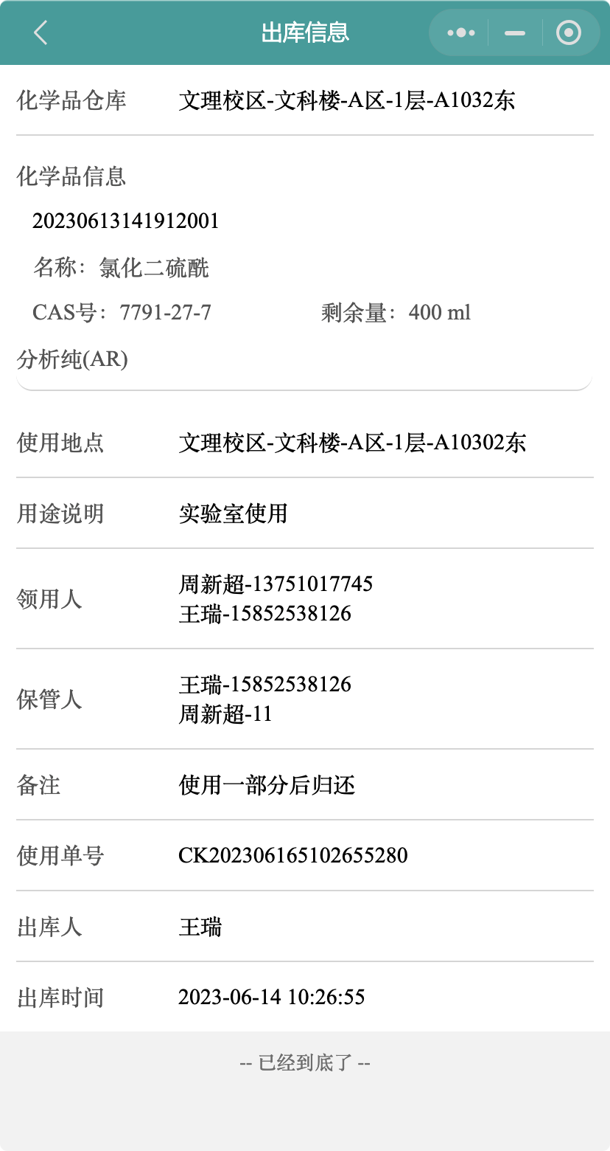
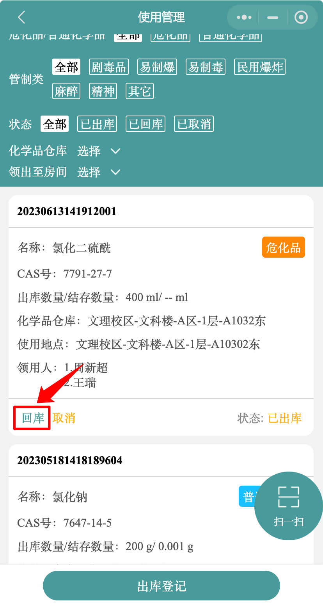
小程序端仓管员负责登记出库信息
4
4. 小程序端：“仓库/保管人”操作登记出库信息
⑤必填信息确定后，再次点击“确认并保存使用出库信息”会生成“出库信息”
⑥出库后的“化学品”在使用管理列表项记录上，状态为已出库，可以进行回库。

Slide 15
操作说明
1
设置学校的仓库和仓管员
2
PC端仓管员负责登记出库信息
3
PC端仓管员负责登记回库信息
4
小程序仓管员负责登记出库信息
5
小程序仓管员负责登记回库信息
A
领用人加入使用地点

Slide 16
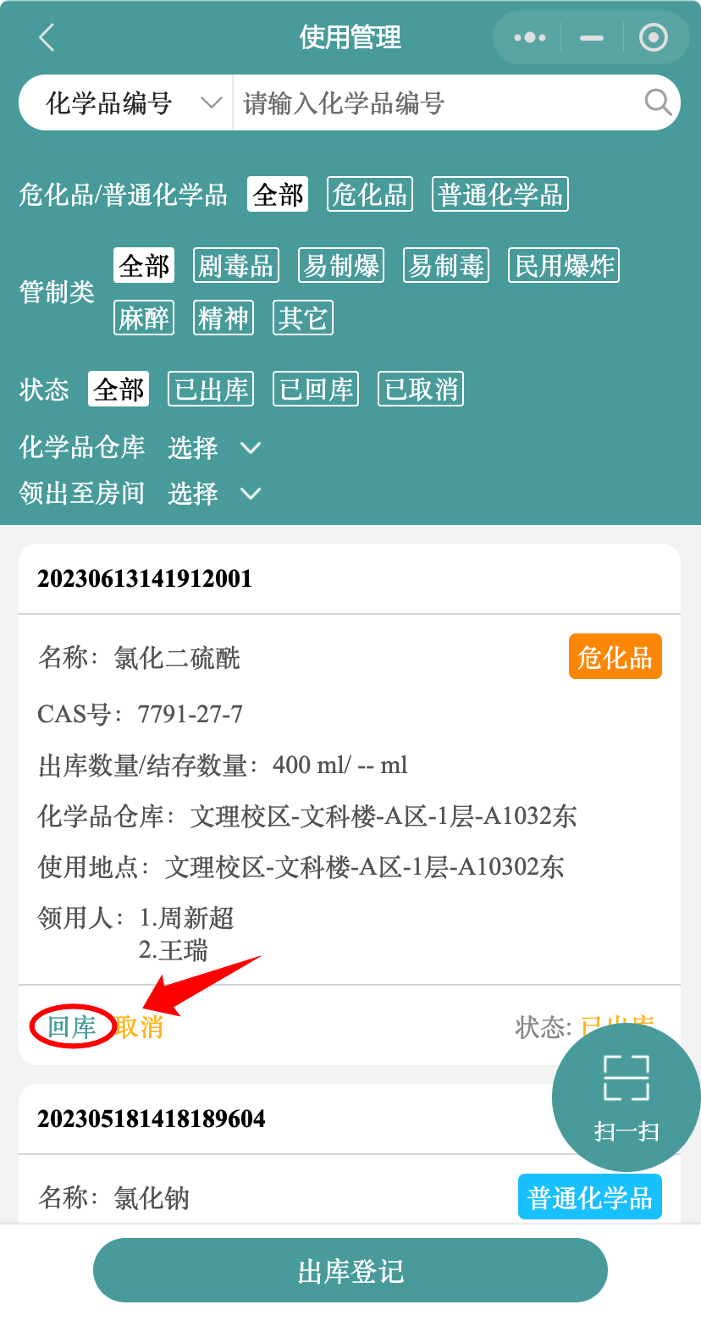
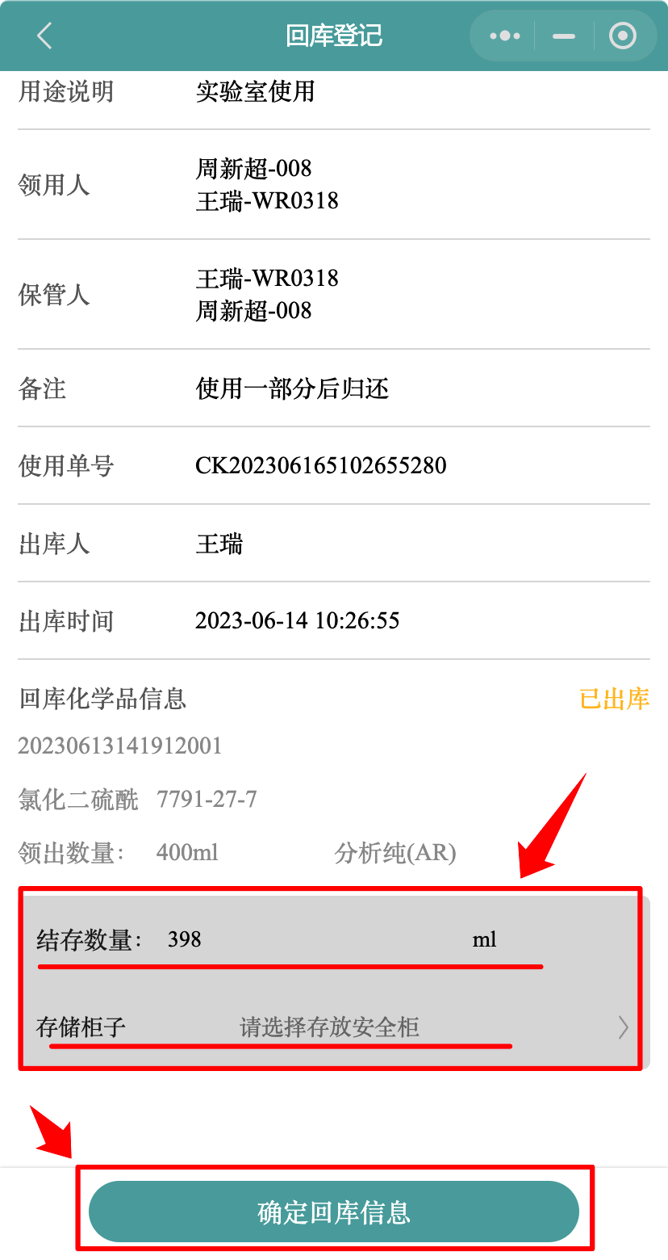
小程序仓管员负责登记回库信息
5
5. 小程序端：“仓库/保管人”操作登记回库信息
① 找到要回库的药品，点击“回库” 按钮后，确定之前使用出库化学品的结存数量和存储位置，确定回库；
在归还药品时，可以点击扫一扫，获取回库药品信息。扫码后的界面如右图。

Slide 17
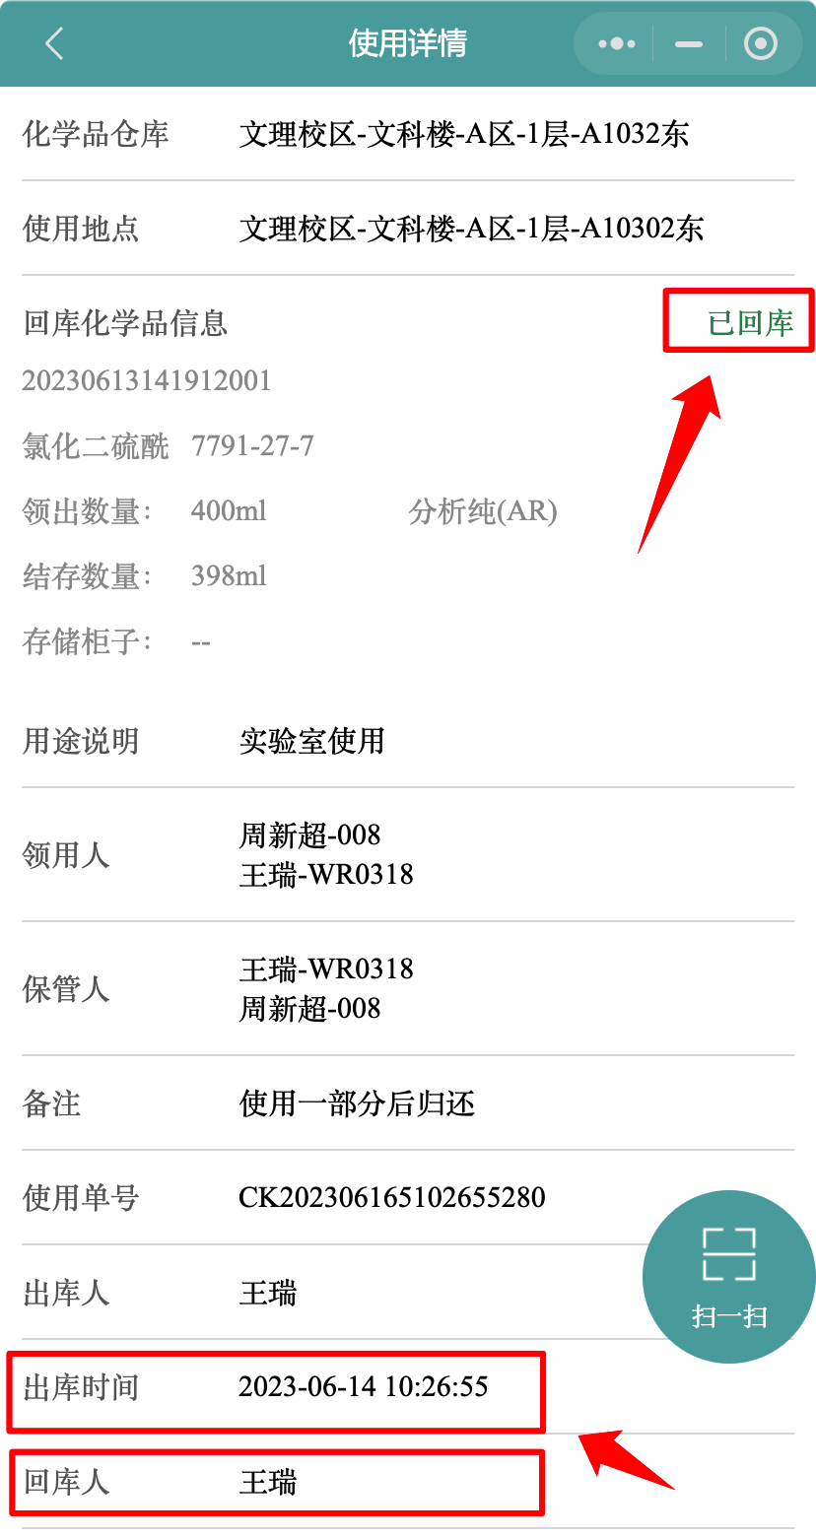
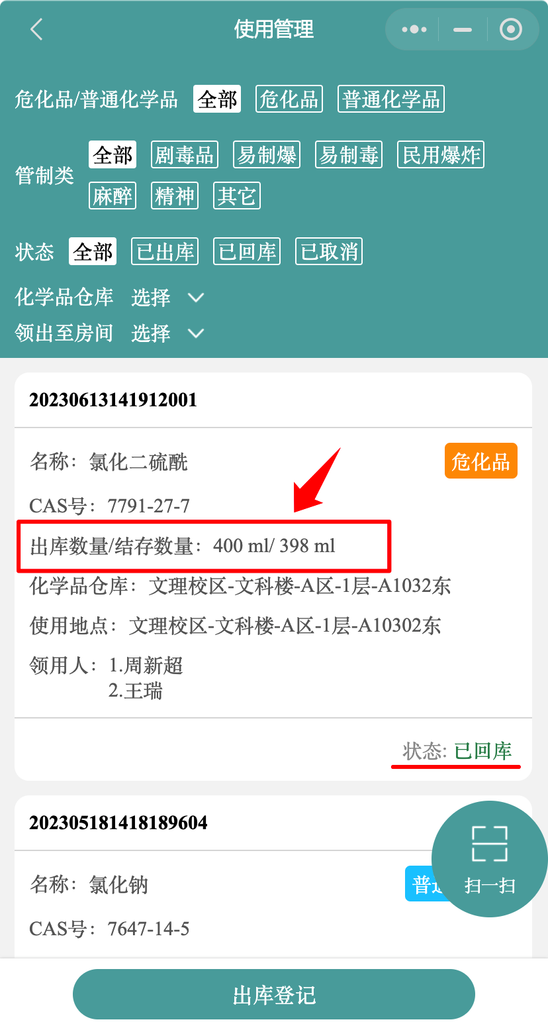
小程序仓管员负责登记回库信息
5
5. 小程序端：“仓库/保管人”操作登记回库信息
② 回库后 “化学品”在使用管理列表中，显示为已回库。

Slide 18
操作说明
1
设置学校的仓库和仓管员
2
PC端仓管员负责登记出库信息
3
PC端仓管员负责登记回库信息
4
小程序仓管员负责登记出库信息
5
小程序仓管员负责登记回库信息
A
领用人加入使用地点

Slide 19
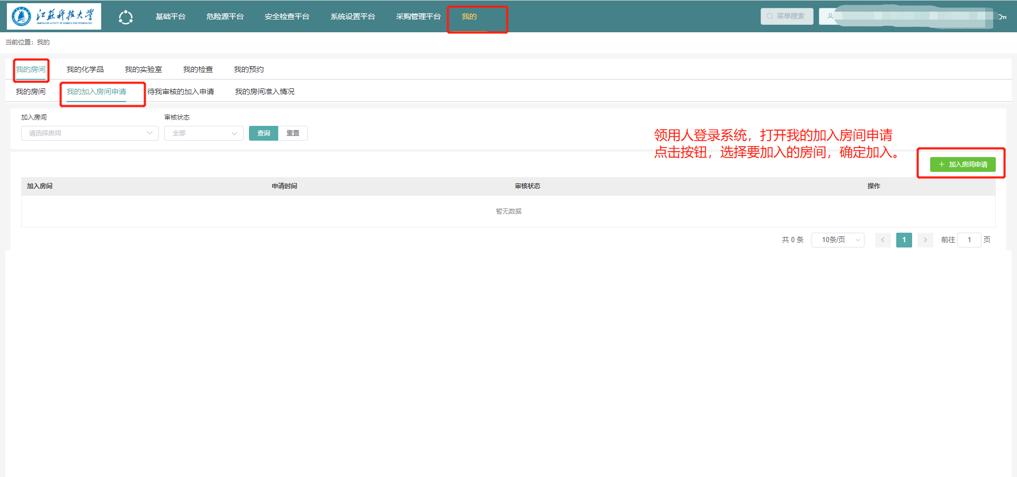
领用人加入使用地点
A
附录A. 领用人加入使用地点
方法1：领用人自己在【我的】-【我的房间】-【我的加入房间申请】中加入房间

Slide 20
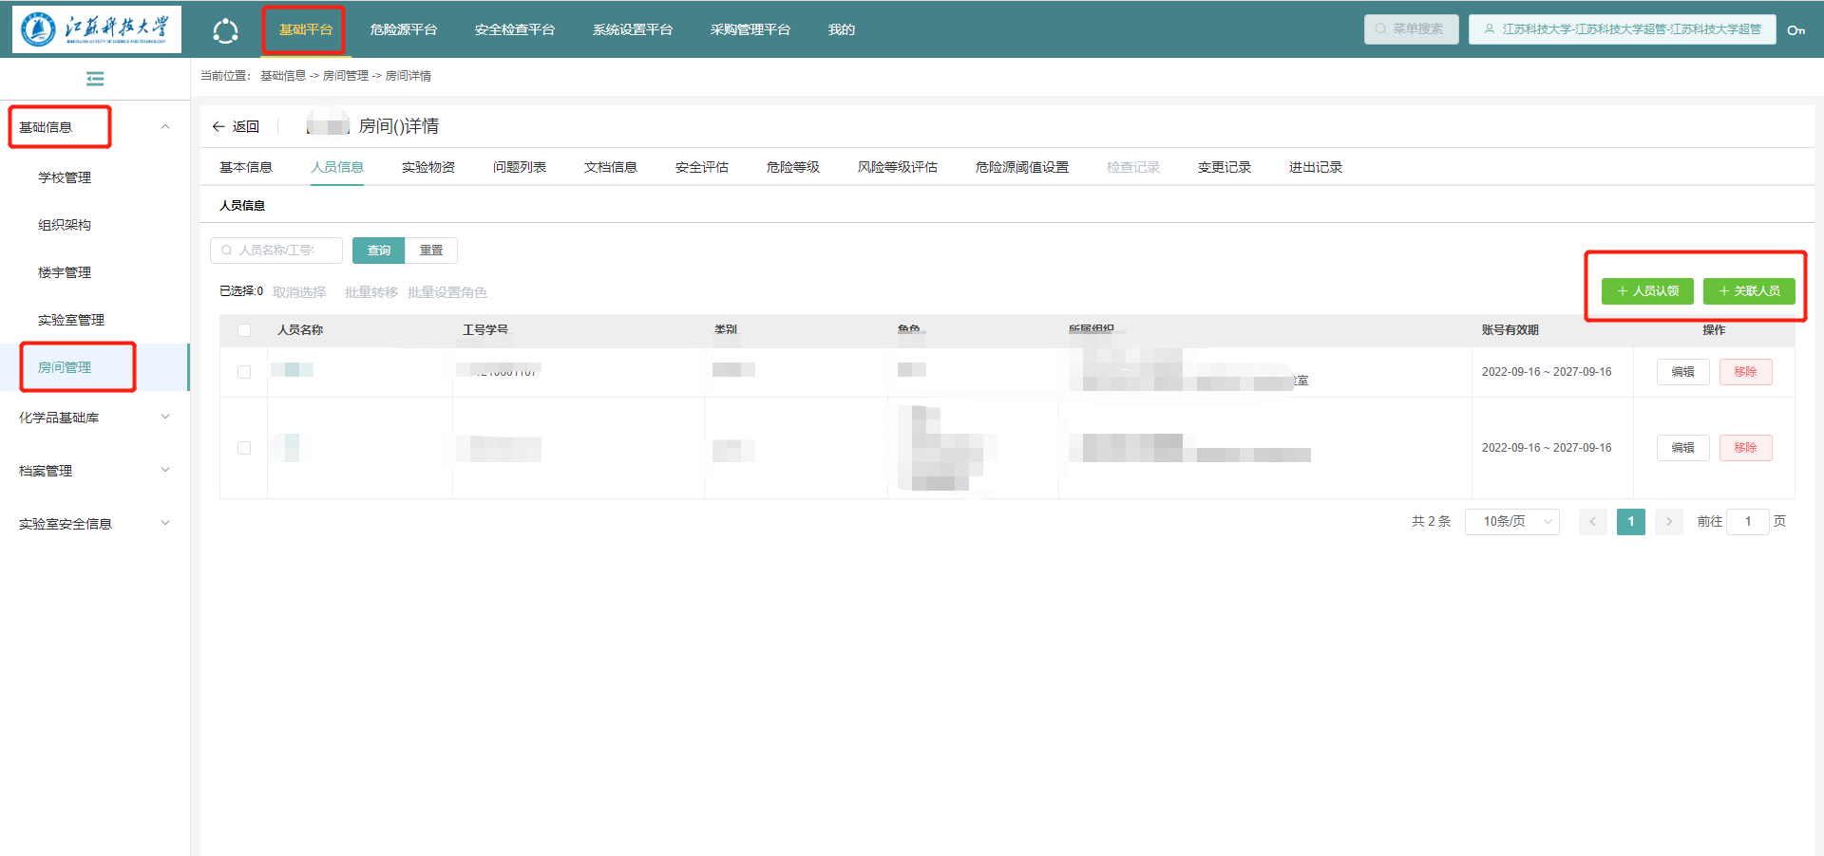
领用人加入使用地点
A
附录A. 领用人加入使用地点
方法2：管理员在【基础平台】-【基础信息】-【房间管理】中找到房间，点击详情，在人员信息页面，认领或者关联领用人。

